Slide 1
Муниципальное бюджетное образовательное учреждение «Школа №169» Двигатель Стирлинга
Составил:
Клюев Николай, 11Б
Руководитель:
Учитель физики
Пигалина Ю. В.
г. Нижний Новгород
2024 год

Slide 2
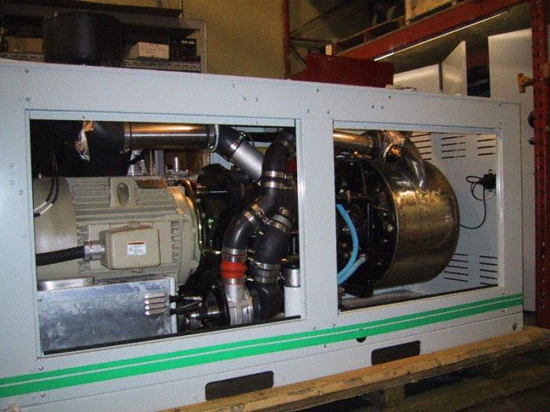
Введение
В последние 15-20 лет в мире начала формироваться новая перспективная отрасль машиностроения – стирлингостроение, например в производстве энергетических установок «TODEM», «ToshibaCorp», «MitsubishiElectricCorp», которые производят фирмы разных стран, таких как Германия («Bosch Group»), Италия («Merloni Termosanitari Group»), Япония («Rinnai»), США(«Infinia»), и другие.
В 2005 году впервые в мире в Китае был создан экспериментальный энергетический модуль мощностью 250 кВт с 5 двигателями Стирлинга (рисунок №1), работающими на биогазе из городских твердых бытовых отходов (ТБО). Испытания прошли успешно.
Рисунок № 1

Slide 3
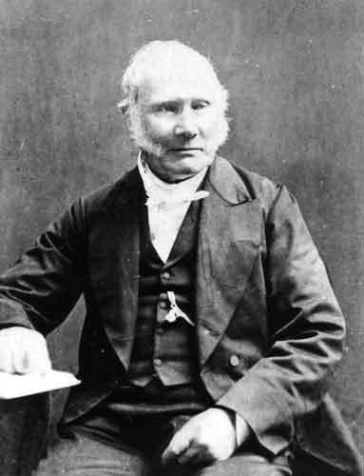
История создания
Изобретатель Роберт Стирлинг - шотландский священник 19 века (рисунок № 2), который был обеспокоен травматизмом рабочих-прихожан при работе с паровыми двигателями

Slide 4
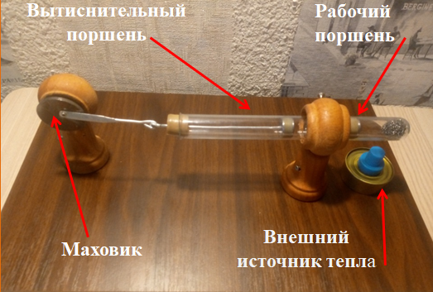
1. Внешний источник тепла нагревает газ (воздух) в правой части теплообменного цилиндра. Расширяющийся газ (воздух) толкает рабочий поршень влево (вытиснительный поршень неплотно прилегает к стенкам).
2. Маховик толкает вытиснительный поршень вправо, тем самым перемещая разогретый газ (воздух) из правой части в охлаждающую камеру.
Рисунок № 3
3. Газ (воздух) остывает и сжимается, рабочий поршень перемещается вправо.
Вытеснительный поршень движется влево, тем самым перемещая охлаждённый газ (воздух) в правую часть. И цикл повторяется (рисунок № 3).
Вот как это происходит в движении:

Slide 5
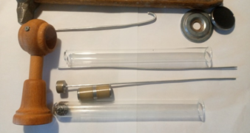
Практическая часть
Итак, попробуем разобрать самодельный и покупной виды двигателей.
Разница глобальна, так как самодельный был сделан из подручных средств, а покупной был сделан на заводе с помощью точной техники. Вдобавок, я не отталкивался от расчёта по формулам и не имею практику создания подобных механизмов.
Закупили пробирки (теплообменный цилиндр).
2. Изготовили поршни.
3. Подобрали крепления цилиндра и маховика.
4. Собрали модель двигателя

Slide 6
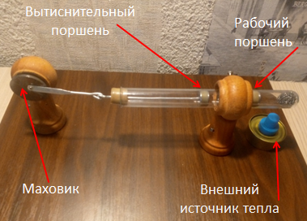
В результате работы получилась подобная конструкция

Slide 7
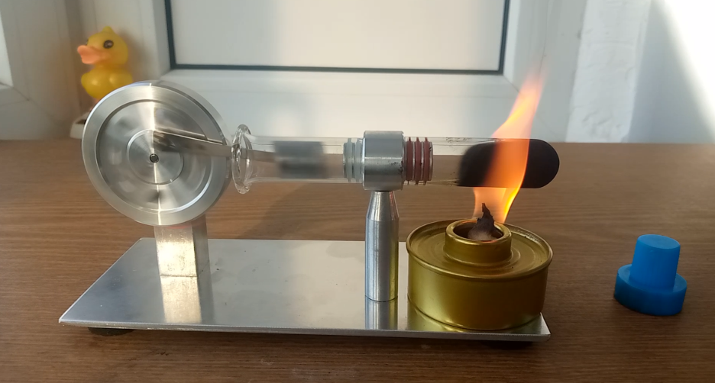
В результате двигатель у меня не запустился.
Покупной же вариант двигателя Стирлинга не имеет таких недостатков, какие были в моём, и поэтому работает корректно.
Надёжность конструкции, лёгкость поршня, отсутствие просачивания воздуха из конструкции позволяют ему нормально работать.

Slide 8
Заключение
В итоге можно сказать, что создание двигателя Стирлинга, сегодня не ограничивается демонстрацией превращения тепловой энергии в механическую. Принцип его используется до сих пор.
Механизм – двигатель Стирлинга – важная ветвь в эволюции двигателей, его теория имеет в современном мире большое значение, что подтверждается современным развитием технологий в стирлингостроении.
Модификация двигателей Стирлинга, например, под биотопливо: торф, отходы сельского хозяйства, лесоперерабатывающей промышленности открывает новые возможности для снабжения электроэнергией и теплом. Эти модификации могут найти применение, как один из вариантов в не газифицированных сельских районов, поселков, фермерских хозяйств, а также решить многие проблемы ЖКХ городов.

